Slide 1



Introducción al JavaScript y funciones básicas
Sesión 10

Slide 2
Resultado de aprendizaje
Conoce las funciones básicas del lenguaje JavaScript como variables, operaciones aritméticas y manejo de cadenas.

Slide 3
Contenidos o temas
Empezando con JavaScript
Variables en JavaScript
Números y operaciones aritméticas
Cadenas

Slide 4

Empezando con JavaScript
JavaScript es un lenguaje de programación o de secuencias de comandos que te permite implementar funciones complejas en páginas web

Slide 5
Empezando con JavaScript
Cada vez que una página web hace algo más que mostrar información estática para que la veas, muestra oportunas actualizaciones de contenido, mapas interactivos, animación de Gráficos 2D/3D, desplazamiento de máquinas reproductoras de vídeo, etc., puedes apostar que probablemente JavaScript está involucrado.

Slide 6
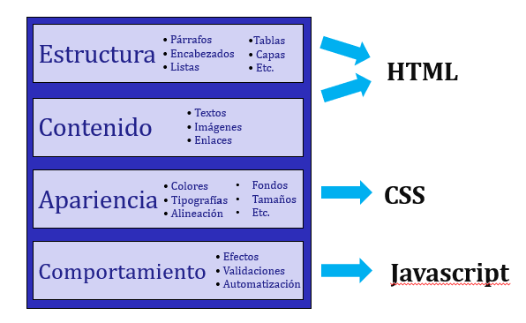
Empezando con JavaScript
JavaScript

Slide 7
Empezando con JavaScript
¿Qué puede hacer JavaScript en el navegador?
Agregar nuevo HTML a la página, cambiar el contenido existente y modificar estilos.
Enviar solicitudes de red a servidores remotos, descargar y cargar archivos (Tecnologías llamadas AJAX y COMET).
Obtener y configurar cookies, hacer preguntas al visitante y mostrar mensajes.
Recordar datos en el lado del cliente con el almacenamiento local (“local storage”).

Slide 8
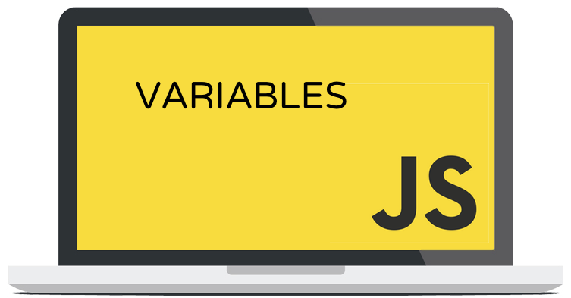
Variables
Una variable es un espacio en memoria donde se almacena un dato, un espacio donde podemos guardar cualquier tipo de información que necesitemos para realizar las acciones de nuestros programas.
VARIABLES

Slide 9
Variables
Aunque todas las variables de JavaScript se crean de la misma forma (mediante la palabra reservada var), la forma en la que se les asigna un valor depende del tipo de valor que se quiere almacenar (números, textos, etc.). Veamos:
Numéricas
Cadenas de texto
Arrays
Booleanos

Slide 10
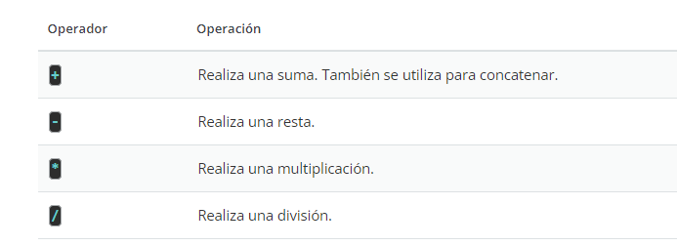
Números y operaciones aritméticas
Estos cuatro operadores son los más básicos para hacer cálculos en JavaScript. Coinciden con los correspondientes operadores de matemáticas.

Slide 11
Cadenas
En JavaScript, las variables de tipo texto son objetos de la clase String (cadenas de texto). Esto quiere decir que cada una de las variables que creamos de tipo texto tienen una serie de propiedades y métodos.
CADENAS

Slide 12
Cadenas
Propiedades de String | Métodos de String
Length | charAt(indice)
 | lastIndexOf(carácter,desde)
 | replace(substring_a_buscar,nuevoStr)
 | split(separador)
 | substring(inicio,fin)
 | toLowerCase()
 | toUpperCase()
 | toString()

Slide 13
Caso o reto a resolver
Desarrollo de ejercicios con JavaScript

Slide 14
Recurso del caso
Para desarrollar, esta actividad debes repasar lo siguiente:
Temas desarrollados en la sesión 10
Investigación en internet

Slide 15
Indicaciones para realizar la actividad
Para desarrollar esta actividad, debes tener en cuenta lo siguiente:
Abre el documento: Ejercicios propuestos - S10.
Desarrolla cada uno de los ejercicios utilizando el lenguaje JavaScript
Presenta el resultado en el aula virtual.

Slide 16
Presentación y sustentación de equipos

Slide 17
Ideas clave
Para finalizar, recordemos lo aprendido en esta sesión:
JavaScript es un lenguaje de programación que permite implementar funciones complejas en páginas web.
JavaScript permite implementar: efectos, validaciones, automatización.
Una variable es un espacio en memoria donde se almacena un dato que puede ser numérico, cadena, vector, etc.

Slide 18
“La función de un buen software es hacer que lo complejo aparente ser simple”.
Grady Booch

Slide 19


